Slide 1
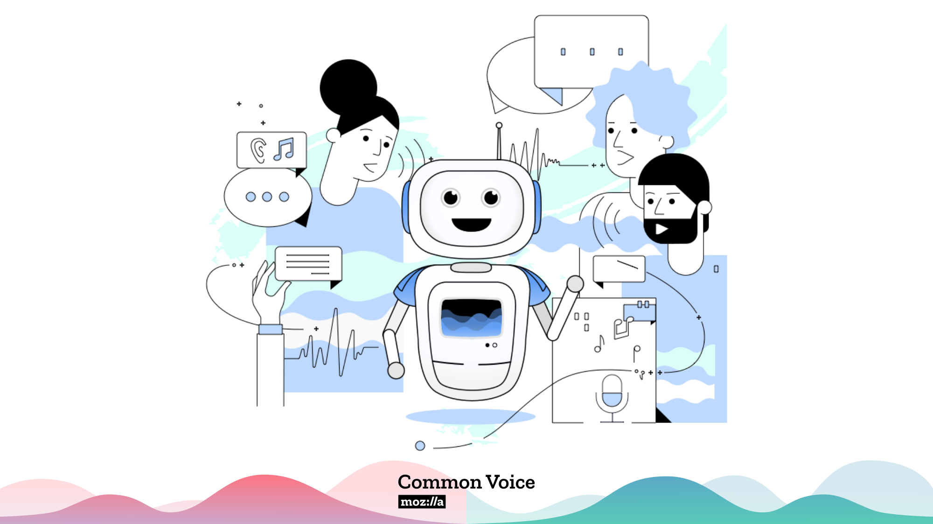

Slide 2

La voz es natural,
la voz es humana.

Slide 3
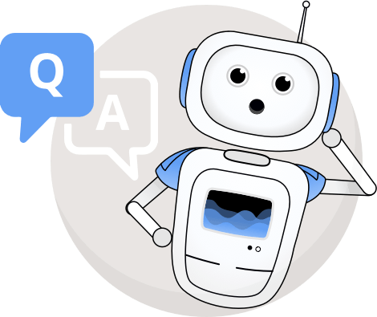
Common Voice forma parte de la iniciativa de Mozilla para enseñar a las máquinas
cómo hablan en realidad los seres humanos.

Slide 4


Hablar, dona tu voz.

Slide 5


Slide 6


Slide 7


Slide 8


Escuchar, ayúdanos a validar voces.

Slide 9


Slide 10


Slide 11


Slide 12
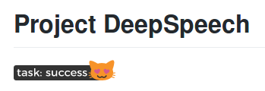


Además...
Un motor de reconocimiento de voz de código abierto llamado Deep Speech.
https://github.com/mozilla/DeepSpeech
https://discourse.mozilla.org/c/deep-speech

